Slide 1
Jedino sjećanje Flore Banks
Dora Vrban, 7.b

Slide 2
Pisac
Emily Barr je britanski putopisac i romanopisac
Rođena je 10. listopada 1971. – Ujedinjeno Kraljevstvo
Autorica je napisala 12 romana za odrasle i 3 romana za djecu
Prvo djelo – Ruksak

Slide 3
Tema
Ovaj roman pun je tajni, laži, ljubavi i gubitaka Flore Banks.
Roman nam priča kako je to biti sedamnaestogodišnja djevojka s anterogradnom amnezijom (gubitak kratkotrajnog pamćenja)

Slide 4
Jedino sjećanje Flore Banks - sadržaj
Jedino sjećanje Flore Banks je napeti triler o sedamnaestogodišnjoj djevojci Flori koja od svoje desete godine nema kratkotrajno pamćenje. Sjeća se svojih bližnjih, no ne i jučerašnjih radnji.
A onda jedne večeri poljubi Drakea, dečka svoje najbolje prijateljice Paige te se toga sjeća i sutra. Uvjerena kako je on zaslužan što će joj se pamćenje vratiti, odluči poći za njim na otok Svalbard u Norveškoj.
Roditelji su joj odsutni jer je njezin brat u bolnici u Parizu, a uvjereni su kako su Floru ostavili s Paige. No, Paige se toliko naljutila na Floru da ju je ostavila samu u kući.
Odlazak na Svalbard otkriva Flori kako nije sve onako kako se čini.

Slide 5
Likovi
Flora Banks
Paige – Florina najbolja prijateljica, Drake, Florini roditelji, Jacob – Florin brat, Agi, …

Slide 6
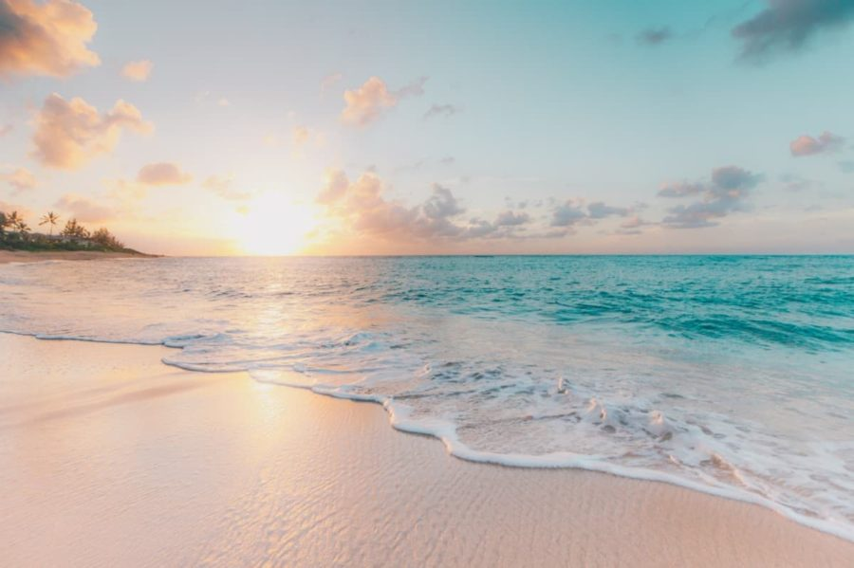
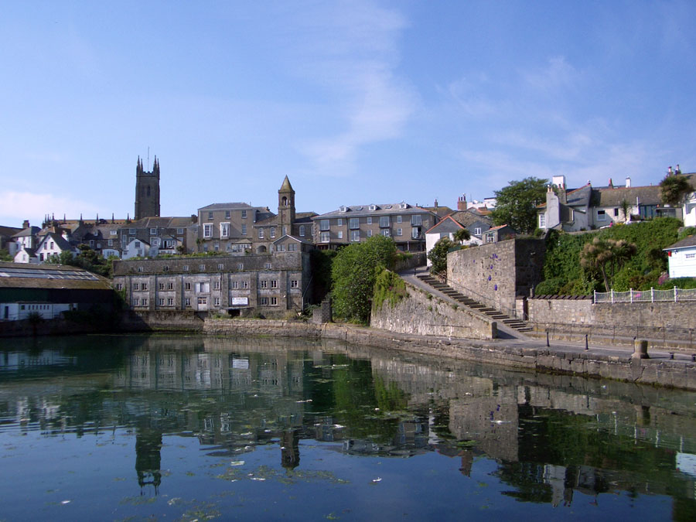
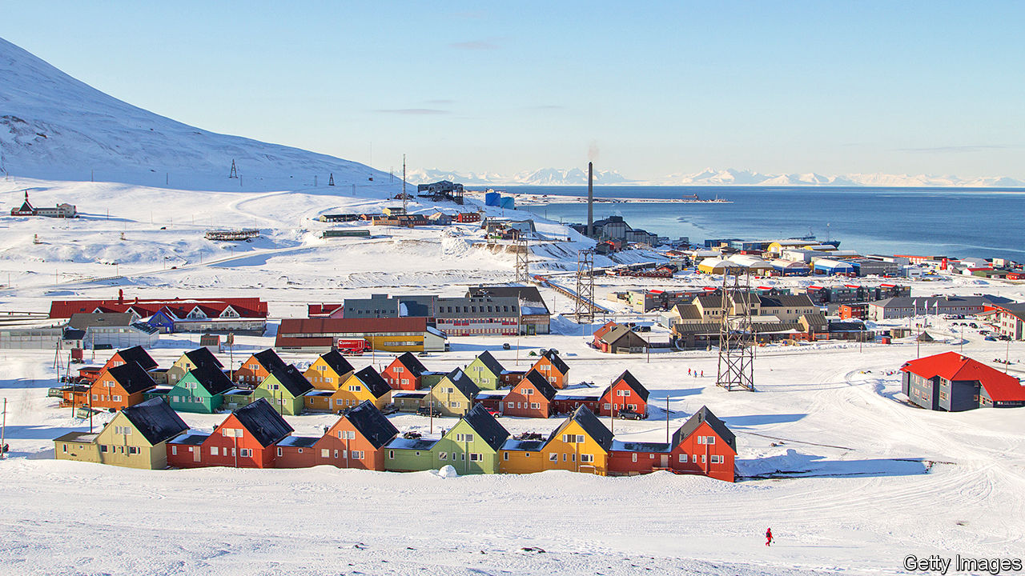
Vrijeme radnje
Mjesto radnje
ljeto
Grad Penzance, Cornwall – Ujedinjeno Kraljevstvo
Otok Svalbard, Norveška

Slide 7
Flora Banks
Flora Banks ima 17 godina i pati od anterogradne amnezije.
Flora je svom problemu doskočila na originalan način, oslanjajući se na jedinu osobu na koju se doista i mogla osloniti – sebe samu.
Potrebno je puno hrabrosti za suočiti se svaki dan s problemom poput Florinog, a hrabrost je ono čega Flora u sebi ima napretek. Za nekoga tko je u situaciji da mu se teško oslanjati na sebe samoga, Flora je zapanjujuće hrabra i snalažljiva.
Iako je tek tinejđerica, većinom uplašena i zbunjena, kada čvrsto treba uzeti uzde života i usmjeriti ga u željenom pravcu, Flora ne oklijeva, nego odmah krene kamo je naumila, tek se povremeno podsjećajući na svoje životno pravilo: „Flora, budi hrabra!”

Slide 8
Dojam
Flora je vrlo zanimljiv lik, a njezina priča jednako tako izuzetna. Ponekad teška, ponekad tužna, ali uvijek optimistična i puna nade.
Roman Jedino sjećanje Flore Banks me, između ostalog, natjerao da više cijenim stvari koje vjerojatno niti ne primjećujem, a za koje bi Flora dala sve samo da joj ostanu u sjećanju.
Ova jedinstvena životna priča je ovdje kako bi ostala u mom dugoročnom pamćenju čak i kada ju Flora zaboravi.

Slide 9
